Slide 1
Постоянно действующий вебинар по проекту
«Эффективная начальная школа»
Преподавание предмета русский язык при реализации ускоренного обучения в начальном общем образовании
6 февраля 2026 года
Модератор: Мошнина Рауза Шамилевна,
заведующий кафедры
естественно-математических дисциплин, канд. пед. наук, профессор

Slide 2
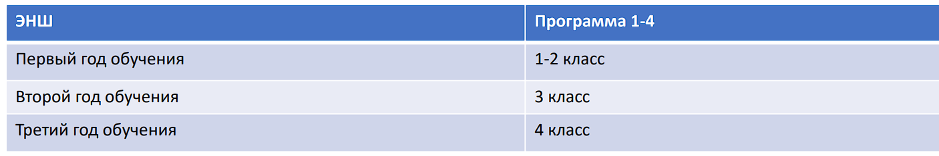
Эффективная начальная школа
РУССКИЙ ЯЗЫК
1-й ГОД ОБУЧЕНИЯ
II полугодие
2-й класс
февраль – март

Slide 3
Русский язык КТП
2-й класс январь
РУССКИЙ ЯЗЫК
1-й ГОД ОБУЧЕНИЯ
II полугодие
Слова (13 ч)
62 | Лексическое значение слова
63 | Однозначные и многозначные слова
64 | Прямое и переносное значение слов
65 | Синонимы
66 | Антонимы
67 | Создание письменного текста по вопросам
68 | Родственные слова
69 | Корень слова. Однокоренные слова
70 | Форма слова. Окончание
71 | Форма слова. Окончание
72 | Состав слова. Приставка. Суффикс
73 | Создание текста по рисункам и вопросам
 | Урок повторения и проверки знаний
Звуки и буквы (28 ч)
75 | Гласные звуки
76 | Правописание слов с безударным гласным звуком в корне
77 | Правописание слов с безударным гласным звуком в корне
78 | Правописание слов с безударным гласным звуком в корне
79 | Правописание слов с безударным гласным звуком в корне
80 | Правописание слов с проверяемым безударным гласным звуком в корне
81 | Правописание слов с проверяемым и непроверяемым безударным гласным звуком в корне
82 | Урок повторения и проверки знаний

Slide 4
Русский язык КТП
2-й класс февраль
83 | Согласные звуки
84 | Согласный звук [й'] и буква «и краткое»
85 | Слова с удвоенными согласными
86 | Составление текста по картине А. С. Степанова «Лоси»
87 | Твёрдые и мягкие согласные звуки и буквы для их обозначения
88 | Создание текста поздравления
89 | Мягкий знак
90 | Правописание слов с мягким знаком на конце и в середине слова перед согласными
91 | Подробное изложение повествовательного текста по вопросам
92 | Урок повторения и проверки знаний
93 | Звонкие и глухие согласные звуки
94 | Правописание слов с парным по глухости-звонкости согласным звуком на конце слова или перед согласным
95 | Правописание слов с парным по глухости-звонкости согласным звуком на конце слова или перед согласным
96 | Правописание слов с парным по глухости-звонкости согласным звуком на конце слова или перед согласным
97 | Правописание слов с парным по глухости-звонкости согласным звуком на конце слова или перед согласным
98 | Подробное изложение повествовательного текста по вопросам. Обобщение по теме
99 | Правописание слов с разделительным знаком
100 | Правописание слов с разделительным мягким знаком
101 | Правописание слов с разделительным мягким и твёрдым знаками
102 | Проектные задания. Рифма

Slide 5
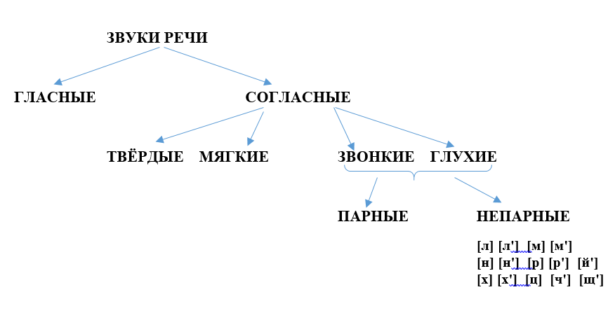
Некоторые особенности методические рекомендации
83 | Согласные звуки | Урок посвящён обобщению и систематизации представлений о согласных звуках. На этапе актуализации просим учеников рассказать, что они уже знают о согласных звуках, используя схему «Звуки речи». ? Ученики сравнивают свои ответы с рубрикой «Сведения о языке». Применяем знания о буквах согласных звуков при выполнении упр. 61, 62
Непарные
Всегда звонкие | Всегда глухие
[л] [л'] | [х']
[м] [м'] | [ц']
[н] [н'] | [ч']
[р] [р'] | [щ']
[й']

Slide 6
Некоторые особенности методические рекомендации
86 | Составление текста по картине А. С. Степанова «Лоси» | Продолжаем цикл уроков по развитию речи, направленных на формирование умения создавать небольшой текст по репродукции картины. Предлагаем ученикам рассмотреть репродукцию картины А. С. Степанова «Лоси» в разделе «Картинная галерея» и объяснить, почему художник дал картине такое название. Организуем эвристическую беседу: — Какое время года изобразил художник? Докажите. — Что изображено в центральной части картины? (Стог и лоси.) — Как художник изобразил присутствие человека? (Стог.) Уточните понимание слова стог. — Почему лоси вышли к стогу и не испугались человека? — Сколько лосей изобразил художник? — Все ли лоси одного возраста? Предлагаем ученикам взять рамочку вертикально и выделить фрагменты, которые можно назвать: «Под защитой мамы», «Рога необычной красоты». Организуем парную работу по упр. 71. Ученики по очереди отвечают на вопросы к упражнению. Организуем письменную работу. Ученики письменно записывают ответы на вопросы на черновике

Slide 7
Некоторые особенности методические рекомендации
88 | Создание текста поздравления | На уроках развития речи ученики уже познакомились с правилами этикета при написании писем. На этом уроке знакомим их с открыткой. После знакомства с темой урока работаем с текстом рубрики «Обрати внимание». Делаем вывод, что поздравление может быть устным или письменным. Оно посвящено праздничному событию. Знакомимся с примером поздравительной открытки и фиксируем её структурные части: — обращение; — поздравительный текст; — подпись. Подгадать урок к 23 февраля, продумать наличие (отсутствие) адресата, рассмотреть варианты пожеланий, организовать рефлексию результата.

Slide 8
Некоторые особенности методические рекомендации
91 | Подробное изложение повествовательного текста по вопросам | Урок начинаем с рассматривания рисунка на с.55. Уточняем представление учеников о животных Крайнего Севера. Желательно подкрепить это знакомство фото- или видеоматериалами. Организуем самостоятельное чтение текста упр. 83. Объясняем значение слов, которые не знакомы ученикам. Например, льдина, глыба, бусины. На основе содержания текста определяем, кто такой белёк и почему его так назвали. Обсуждаем содержание каждой части текста. Организуем работу в парах и устный пересказ по вопросному плану. Объясняем написание выделенных букв. Если ученики встретились с неизученной орфограммой, выписываем слова на доску, например: покрыта, снегом, возле, плавал, ещё, плохо и др. Читаем текст ещё раз и переходим к самостоятельному письменному изложению

Slide 9
Некоторые особенности методические рекомендации
98 | Подробное изложение повествовательного текста по вопросам. Обобщение по теме | Урок развития речи посвящён формированию умения выполнять письменное изложение. Деятельность педагога и учеников алгоритмизирована: Читаем текст и определяем тему. Подбираем и записываем название. Выделяем части текста: начало, основную часть и конец. Объясняем правописание выделенных орфограмм. Если орфограмма ученикам не известна, выписываем слово на доску. Закрываем текст листом бумаги. Устно с опорой на вопросы пересказываем текст в парах. Записываем пересказ в тетрадь. Работаем с текстом упр. 97

Slide 10
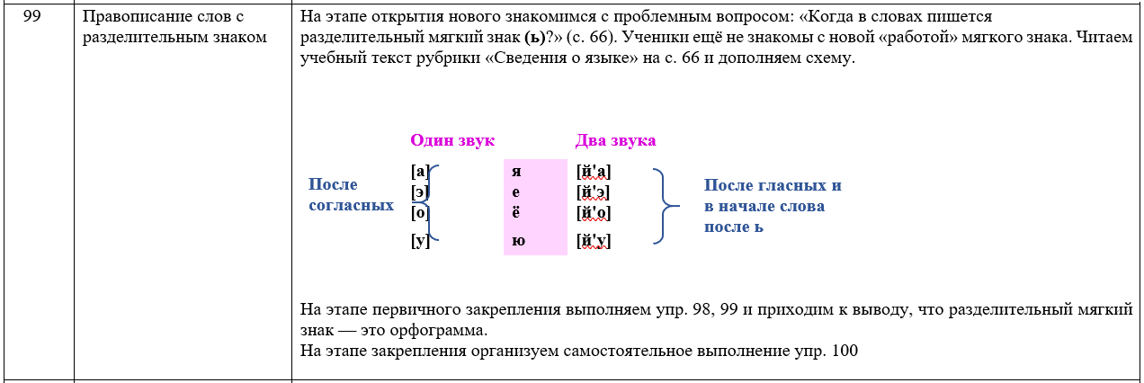
Некоторые особенности методические рекомендации
?

Slide 11
Некоторые особенности методические рекомендации
101 | Правописание слов с разделительным мягким и твёрдым знаками | На этапе открытия нового знакомим учеников с разделительным твёрдым знаком — рубрика «Страничка для любознательных». Это первичное знакомство без определения полного правила правописания разделительного ъ. Часть урока отводится на проведение оценочных процедур на основе упр. 107 (диктант), рубрики «Проверь себя» на с. 71. На этапе подведения итогов возвращаемся к титульной странице раздела. Соотносим содержание рубрик с приобретёнными знаниями и умениями

Slide 12
Некоторые особенности методические рекомендации
А был ли здесь проект?
102 | Проектные задания. Рифма | Урок начинает следующий проект (групповой или коллективный). На уроке определяем тему проекта: «Иллюстрированный словарик рифм». Определяем цель: разработать иллюстрированный словарик рифм. Задачи: 1. Определить понятие «рифма». 2. Подобрать рифмы к словам точный, ночка, птичка, книжка. 3. Создать странички для словаря — слово, рифмы, иллюстрации. 4. Сочинить рифмовки с подобранными рифмами

Slide 13
Ключевые принципы ускоренного обучения
Прежде чем искать новые методики, важно понять базовые принципы, на которых оно строится:
Индивидуализация и дифференциация: Главный принцип. Обучение строится на основе диагностики уровня каждого ребенка.
Интенсификация: Не просто "быстрее", а за счет более эффективных приемов, уплотнения материала, устранения повторов.
Опора на сильные стороны ребенка: Например, на развитую зрительную память или логическое мышление.
Опережающее обучение: Введение тем блоками, установление межпредметных связей (русский язык + чтение + развитие речи).
Высокая мотивация и проблемность: Использование проектов, исследовательских задач, игровых и соревновательных элементов.
Активная практика: Минимум теории — максимум практики в разных контекстах.

Slide 14
Конкретные методические приемы по разделам
Обучение грамоте (чтение и письмо):
Параллельное обучение чтению и письму.
Использование слоговых таблиц для автоматизации чтения.
Письмо "с проговариванием" для профилактики ошибок.
Метод "письма под диктовку" с первых уроков (от простого к сложному).
Развитие речи и словарная работа:
Лексические минимумы по темам с активным включением в речь.
Составление текстов по опорным словам и схемам.
Работа с синонимами, антонимами, многозначными словами с самого начала.
Фонетика и грамматика:
Сжатая подача теории через схемы, алгоритмы, памятки.
Комментированное письмо (ученик вслух проговаривает правило и его применение).
Группировка правил (например, все случаи проверки безударной гласной в корне).
Выполнение упражнений повышенной сложности (с пропуском "простых" однотипных заданий).

Slide 15
Важные предостережения
Не путать ускорение с натаскиванием.
Цель — не механическое выполнение большего числа упражнений, а глубокое понимание системы языка.
Обязательная диагностика.
Нельзя ускорять обучение, если у ребенка есть неусвоенные базовые темы или логопедические проблемы (дислексия, дисграфия).
Сохранять здоровьесберегающий подход.
Высокий темп не должен приводить к перегрузке и стрессу.

Slide 16
Краткий алгоритм действий для учителя
Диагностируйте уровень каждого ребенка.
Определите цели: ликвидация пробелов, опережение, углубление.
Составьте индвидуальный маршрут (ИОМ) для нуждающихся в ускорении, используя:
  Опорные схемы.
  Опережающие задания.
  Проектную деятельность.
  Интерактивные тренажеры.
Постоянно мониторьте качество усвоения через срезы знаний, чтобы не упустить фундаментальные пробелы.
Начните поиск с изучения материалов С.Н. Лысенковой (для схем и опор) и ознакомьтесь с системами Д.Б. Эльконина-В.В. Давыдова и Л.В. Занкова — это даст вам методическую основу для реализации ускоренного курса.

Slide 17

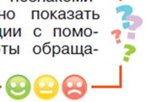
Благодарю за внимание!

